Slide 1

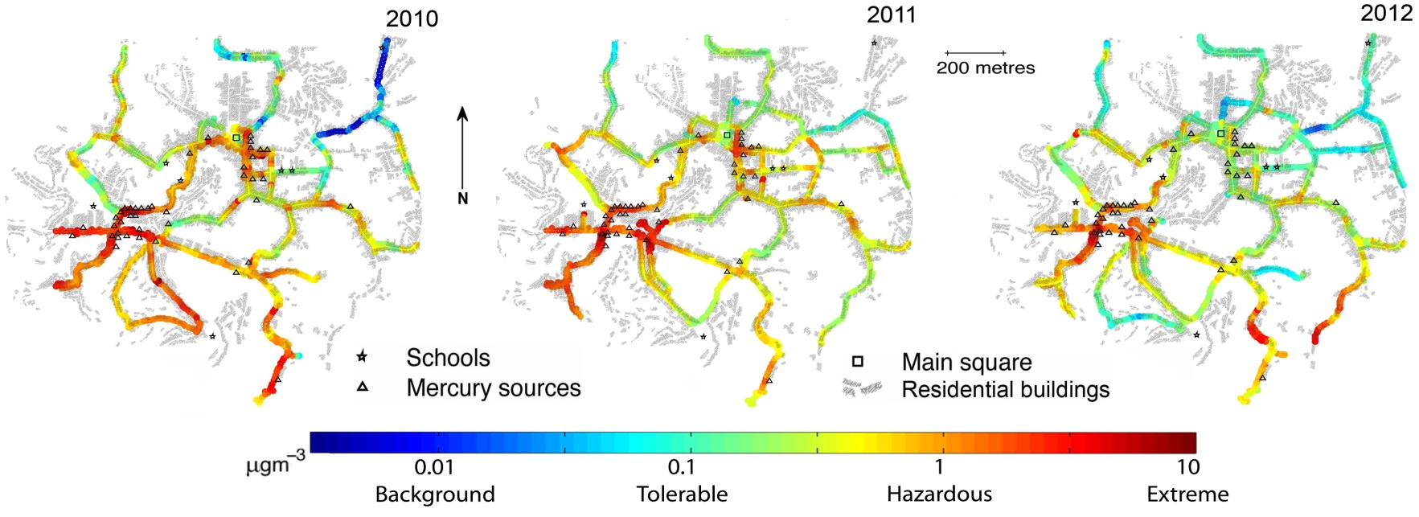
Inventario de mercurio en Colombia
Paul Cordy, candidato a doctor, UBC

Slide 2







Slide 3
Inventarios e intervenciones
Los inventarios para obtener un diagnostico inicial y medir cambios realizados despues de una intervencion.

Slide 4


Slide 5
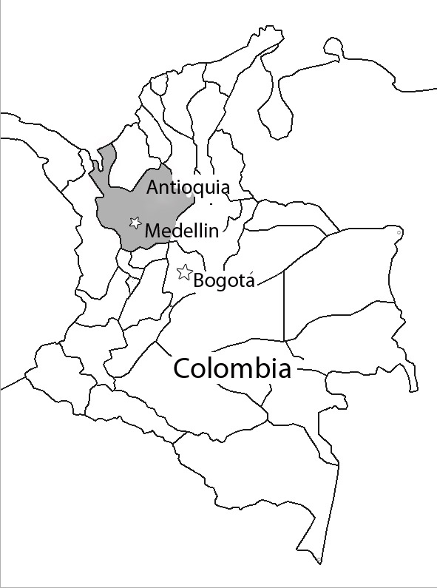
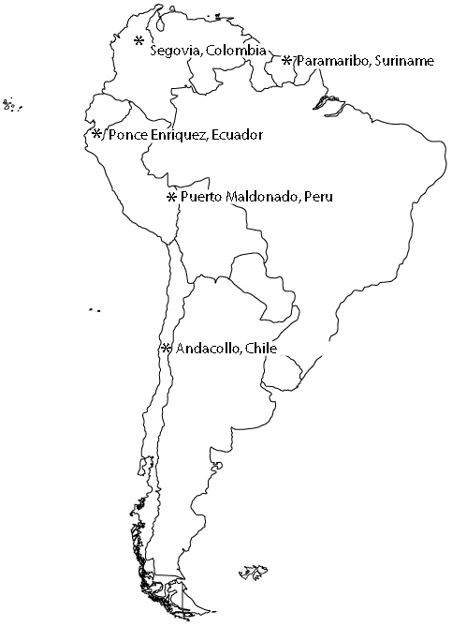
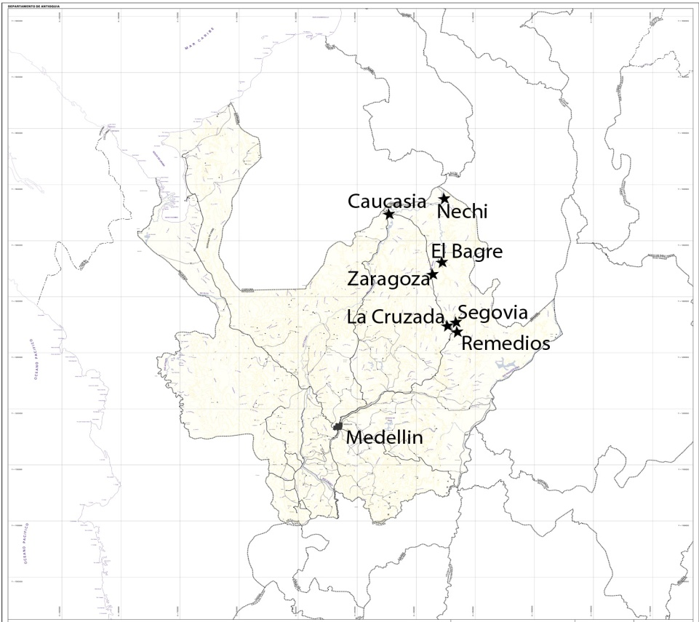

Slide 6
Inventario
Para Linea de base y monitoreo
Se necesita capacidad local para implementar
  Se necesitan buenas relaciones y conocimiento tecnico
Metodos particulares para cada lugar
  Diferentes tipos de mineria, maneras de trabajar
  Varios origenes y tipos de informacion
Triangulacion

Slide 8
Triangulacion
Triangulacion == verificacion tras muchas fuentes
Consultar varios diferentes organizaciones/personas
Establecer confianza es esencial
Evaluar calidad de informacion (margenes de error)
Buen conocimiento del sector
Tiempo adecuado, muestreo adecuado

Slide 9
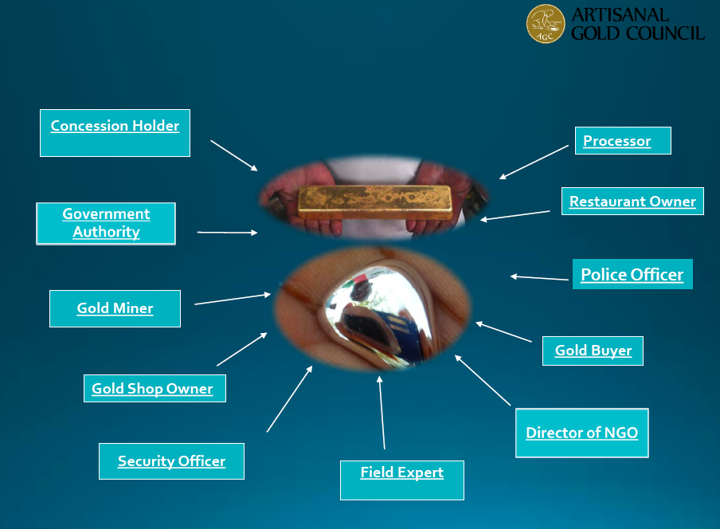

Slide 10
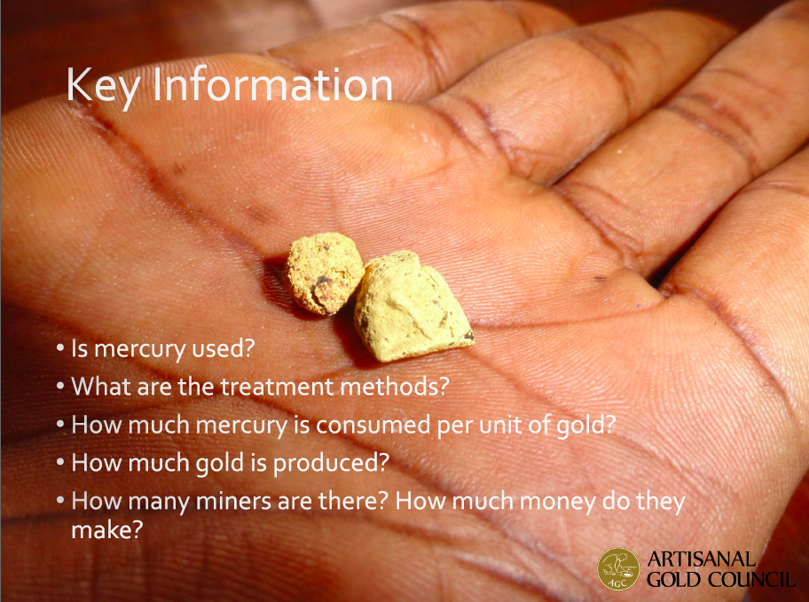
Información Clave
Cantidad de Mercurio Usado
Que metodos de Producción? Amalgamacion de todo el mineral?
Cantidad de mercurio usado por cada unidad de oro producido?
Cantidad de oro producido
Cuantos mineros? Cuanto dinero ganan?

Slide 11
Paises exportadores de mercurio a Colombia en 2009 (UN COMTRADE, 2009).

Slide 12
Empresas que importan mercurio metallico a Colombia en 2009
(Ministerio de Comercio de Colombia, 2010)

Slide 13
Vendedores de mercurio metalico dentro del municipio de Segovia
(Datos de auto-reportaje)

Slide 14
Numero de entables en 5 municipalidades en Antioquia
(Datos del UNIDO Proyecto Mercurio de Colombia)

Slide 15
Sumario de consumo de mercurio en entables segun entrevistas con duenos/gerentes.
Notes:
FIX!!!!

Slide 16
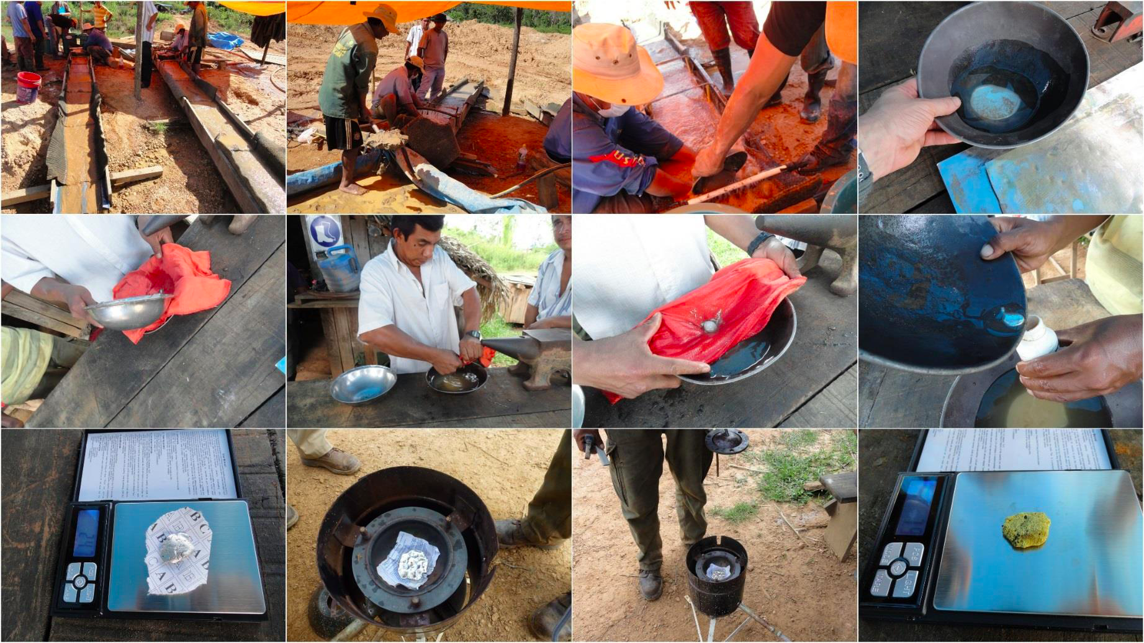

Slide 17
Balanza de masas de mercurio en 15 entables en Segovia

Slide 18
Agradecimientos
UNIDO
NSERC
Corporación Autónoma Regional del Centro de Antioquia (CorAntioquia)
Gobernacion de Antioquia
Universidad Nacional
Municipio de Segovia
Oseas Garcia
Carlos Freyman Quintero Gonzalez
Oscar Jaime Restrepo
CERM3 UBC
Jane Dennison, Departamento de Estado de EE.UU.

Slide 19
Informacion del Gobierno (solo Antioquia):
Veta: -Numero de mineros: 5,000- 15,000 mineros
-Produccion legal de oro: 2-3 toneladas
-Produccion ilegal de oro: 80% de la producción
Aluvion: -Numero de mineros: 20,000 – 35,000 mineros
-Produccion legal de oro: 1-2 toneladas
-Produccion ilegal de oro: 80% de la producción
Producción Anual: 27,400 toneladas

Slide 20
Para Consideración
Que informacion falta?
Cuales son las fuentes de informacion que se necesitan?
Cuales son las fuentes de error, y como se estima el rango de cifras posibles?
Que dificultades presentan aquellos que implementan el inventaario?
Que asuntos/problematicas no se han considerado aun?

